Slide 1
五年级下册数学（人教版）
5.3 利用平移、旋转设计图案
USING THE TRANSLATION, ROTATION DESIGN PATTERN
授课人：PPT818

Slide 2
1.进一步认识图形的平移和旋转，熟练掌握图形旋转的特征和性质。 （重点）
2.探索旋转变换的基本性质，通过旋转和平移设计图案。 (难点)

Slide 3
图①先绕点 O( )时针旋转( )，向( )平移( )格，再向( )平移( )格得图②。
顺
90°
上
2
右
6

Slide 4
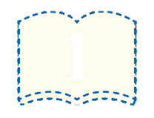
知识点
运用平移或旋转设计图案
4
七巧板经过平移或旋转后得到了鱼图。
7
3
4
5
6
1
2
请在鱼图中画出相应的每块板的轮廓线，标出序号,同时说明每块板是怎样平移或旋转的。

Slide 5
要把方格纸上标序号的七巧板经过平移或旋转填到鱼图中去。
还得观察每块板在方格纸上是怎样平移或旋转的。

Slide 6
我可以用七巧板拼拼看。
鱼图只有一个外形的轮廓，要先判断每块板平移或旋转后的位置。

Slide 7
我直接在鱼图上把鱼图分为……
7
3
4
5
6
3
2
7
2
4
1
1
6
5

Slide 8
我可以用七巧板拼拼看。
7
3
4
5
6
3
2
7
1
2
4
6
1
5

Slide 9
7
说一说每块板是怎样平移或旋转的。
3
4
5
6
3
2
7
1
2
4
1
6
5
板 1 先向下平移1格，再向右平移9格。
板 2 先向右平移 9 格，再绕它的直角顶点顺时针旋转 180°。
……

Slide 10
还有其他的答案吗？
2
5
2
5
2
3
6
6
7
4
4
4
7
6
7
1
3
1
3
1
5

Slide 11
利用七巧板，把每块板通过平移或旋转可以拼出一些简单而美丽的图案。运用平移时，要确定平移的格数和方向；运用旋转时，要确定旋转点、旋转方向和旋转角度。

Slide 12
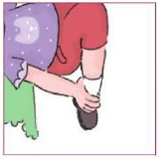
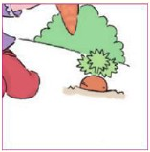
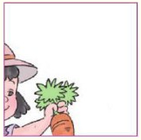
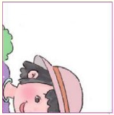
左图是被打乱的4张图片，怎样才能还原成右图？

Slide 15
例 判断：图形 只能通过“ ”旋转得到。 （ ）
√
×
解答错误
上面的图形不仅可以通过旋转得到，也可以通过旋转和轴对称相结合得到。

Slide 16
1.观察下面三组图形，你能发现什么？
①
②
③
(1)怎样通过平移或旋转使每组图形变成一个正方形？
先标上序号。

Slide 17
①
③
②
把①先向左平移3格，再向下平移3格；
把②绕右下顶点旋转180°，再向右平移2格；
把③先向右平移3格，再向下平移3格。

Slide 18
(2) 通过平移或旋转，你还能把每组图形分别变成什么图形？

Slide 19
通过平移或旋转，第一组可以变成平行四边形和梯形；第二组不能变成其他的基本图形；第三组可以变成平行四边形和三角形。

Slide 20
2. 利用图中的七巧板或图形，通过平移或旋转摆出一个图案。
请同学们自己动手做一做。

Slide 21
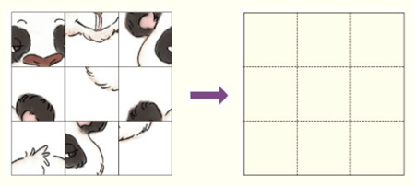
3.请你在方格纸中拼出 ，并说一说你的操作过程。

Slide 22
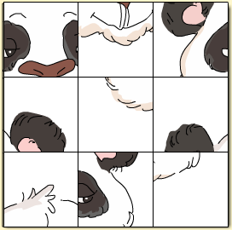
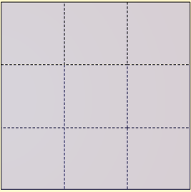

Slide 23
这节课你们都学会了哪些知识？
利用七巧板，把每块板通过平移或旋转可以拼出一些简单而美丽的图案。运用平移时，要确定平移的格数和方向；运用旋转时，要确定旋转点、旋转方向和旋转角度。

Slide 24
作业1：完成教材相关练习题
作业2：完成对应的练习题

